Slide 1
Curso Python
SHCP UPIT

Slide 2
Objetivo
Que ustedes puedan:
Realizar análisis mensual de Datos Tributarios con el Machote.ipynb
Usar API de INEGI, BANXICO y FED para descargar datos de forma automatica.
Usar Python para analizar series de tiempo.
Usar Python para analizar datos.

Slide 3
Contenido
Principios Python
Listas, diccionarios, tupples. (día 1)
Loops (día 2)
Funciones en Python (día 2)
Pandas (día 3 y 4)
APIs (día 5)
MatplotLib (día 6)
Time series (día 7)

Slide 4
Material
Para primeras 3 sesiones, material de TA de introducción a la programación.
Para la últimas 4, material que he desarrollado aquí.

Slide 5
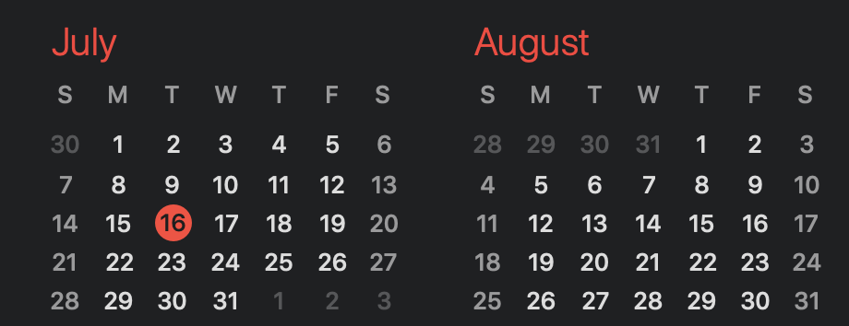
Calendario

